Slide 1
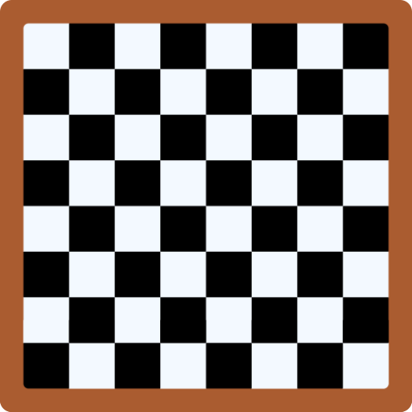
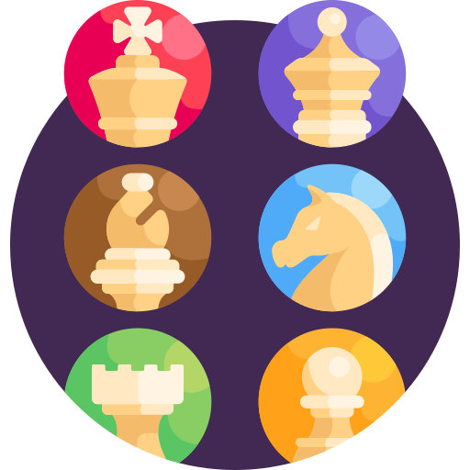
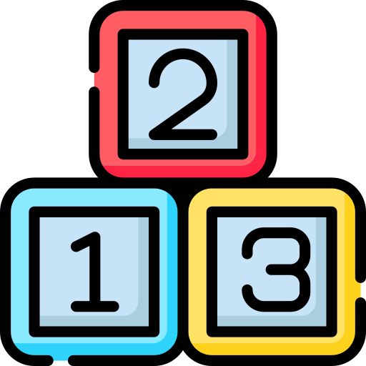
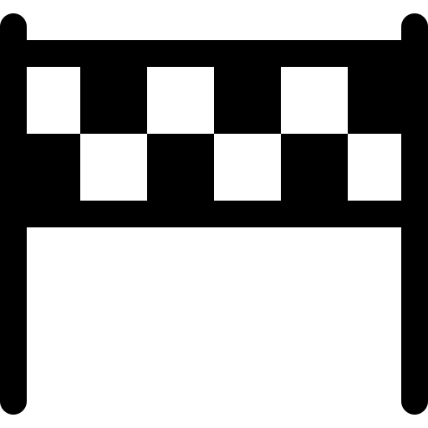
AJEDREZ
@maria.mz.gz
Imágenes de

Slide 2
¿Cuántas casillas tiene un tablero?
64
50
8
80
32
16

Slide 3
¿Qué pieza es la más importante en el ajedrez?

Slide 4
¿Cuánto vale la torre?
1
9
3
15
5
10

Slide 5
¿Qué se dice cuando se termina la partida?
Jaque
mate
Jaque

